Slide 1
Hochwertige Dokumente mit
Rafael Strohmayer-Dangl

Slide 2
Inhaltsübersicht
01
06
02
07
03
08
04
Was ist LaTeX?
Struktur & Gestaltung
LaTeX vs. klassische Textverarbeitung
Bilder & Verweise
Aufbau eines Dokuments
Mathematische Formeln
Dokumentklassen
09
Beispiel
05
Pakete einbinden
10
Zusammenfassung

Slide 3
01
Was ist LaTeX

Slide 4
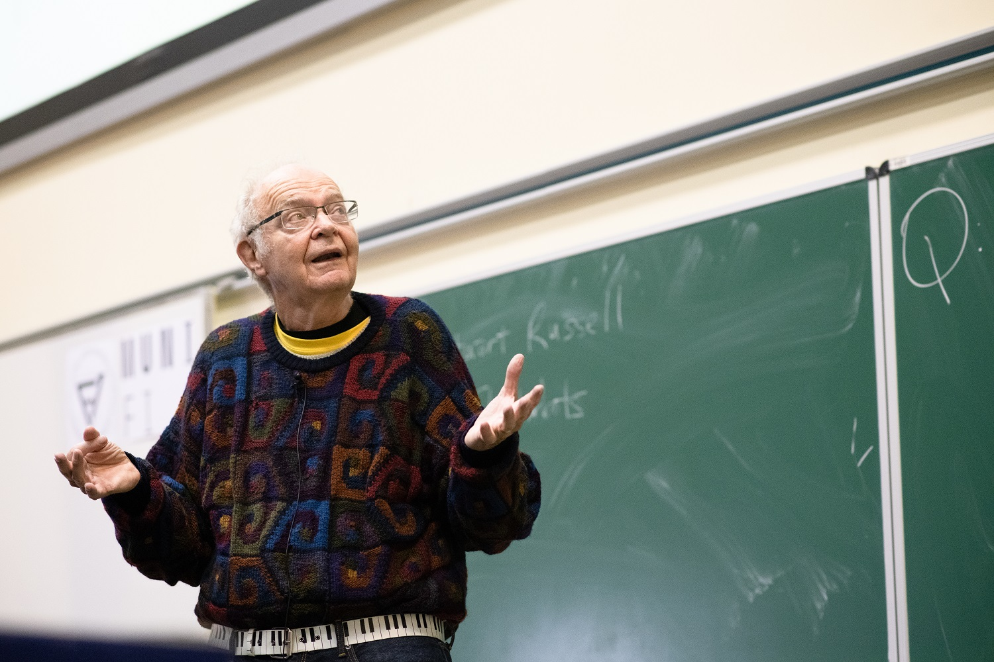
Definition
Gesprochen Lah-tek oder Lay-tek
Softwaresystem zum Setzen von Texten
In den 1980er-Jahren Entwickelt
Erfunden von Donald E. Knuth
Donald E. Knuth
Buch: The Art of Computer Programming
Erfand viele wichtige Informatik-Konzepte
Literate Programming: Code wie Literatur schreiben
01
Was ist LaTeX?

Slide 5
Kernidee
Der Autor schreibt Inhalt und Struktur – nicht das Aussehen.
Man beschreibt was ein Element ist (z.B. Überschrift), nicht wie es aussieht
Man arbeitet mit Befehlen in einer Klartextdatei, nicht mit Maus und Symbolleisten.
Typische Einsatzgebiete
Wissenschaftliche Arbeiten, Diplomarbeiten
Fachbücher und Skripten
Dokumente mit vielen mathematischen Formeln
01
Was ist LaTeX?

Slide 6
LaTeX vs. klassische Textverarbeitung
02
Merkmal | Word (WYSIWYG) | LaTeX
Arbeitsweise | „What You See Is What You Get" | Beschreibung per Befehle
Aussehen | manuell formatiert | automatisch & einheitlich
Formeln | umständlich | sehr komfortabel
Lange Dokumente | oft instabil | sehr stabil
Verzeichnisse | teils manuell | vollautomatisch
Lernaufwand | gering | höher zu Beginn

Slide 7
Aufbau eines LaTeX-Dokuments
03
Ein Dokument besteht immer aus zwei Bereichen:
1. Präambel (Kopfbereich)
Hier wird festgelegt, wie das Dokument aussieht: Dokumentklasse, Sprache, Schriftart, zusätzliche Pakete.
2. Dokumentkörper
Hier steht der eigentliche Inhalt, eingeschlossen zwischen \begin{document} und \end{document}.
\documentclass{article} % Dokumenttyp (Präambel)
\usepackage[ngerman]{babel} % Deutsche Sprache
\begin{document} % Beginn des Inhalts
Hier steht der Text.
\end{document} % Ende des Inhalts

Slide 8
04
Dokumentklassen
Die Dokumentklasse legt den Grundtyp des Dokuments fest und wird mit \documentclass{...} gewählt.
Klasse | Verwendung
article | Aufsätze, kurze Berichte, Artikel
report | längere Berichte, Studienarbeiten (mit Kapiteln)
book | Bücher (mit Kapiteln, doppelseitig)
beamer | Präsentationen (ähnlich PowerPoint)
Optionen lassen sich in eckigen Klammern angeben, z. B. Schriftgröße oder Papierformat:
\documentclass[12pt, a4paper]{article}

Slide 9
05
Pakete einbinden
Was sind Pakete?
Pakete erweitern den Funktionsumfang von LaTeX. Sie werden in der Präambel mit \usepackage{...} eingebunden – vergleichbar mit Erweiterungen oder Add-ons.
Paket | Funktion
babel | Sprachunterstützung (z. B. Deutsch)
inputenc / fontenc | Umlaute & Sonderzeichen korrekt darstellen
graphicx | Bilder einbinden
amsmath | erweiterte mathematische Formeln
\usepackage[ngerman]{babel}
\usepackage{graphicx}
\usepackage{amsmath}

Slide 10
06
Struktur & Textgestaltung

Slide 11
Gliederung
Stufe | Befehl
-1 | \part{}
0 | \chapter{}
1 | \section{}
2 | \subsection{}
3 | \subsubsection{}
4 | \paragraph{}
5 | \subparagraph{}
07
Textgestaltung & Struktur

Slide 12
Hervorhebungen
Befehl | Ergebnis
\textbf{Text} | fett
\textit{Text} | kursiv
\underline{Text} | unterstrichen
\emph{Text} | hervorgehoben (kursiv)
Aufzählungen
\begin{itemize}
\item Erster Punkt
\item Zweiter Punkt
\end{itemize}
07
Textgestaltung & Struktur

Slide 13
07
Bilder & Verweise
Bilder einfügen
Mit dem Paket graphicx kann man Bilder einfügen.
\begin{figure}[ht]
\centering
\includegraphics[width=0.65\linewidth]{weltkarte.jpg} \caption{Die immerfeuchten Tropen auf einer Weltkarte} \label{fig:immerfeuchte-tropen}
\end{figure}
Codebeispiel aus meiner Geografie-Mitschrift

Slide 14
07
Bilder & Verweise
Bilder einfügen
Mit dem Paket graphicx kann man Bilder einfügen.
\begin{figure}[ht]
\centering
\includegraphics[width=0.65\linewidth]{weltkarte.jpg} \caption{Die immerfeuchten Tropen auf einer Weltkarte} \label{fig:immerfeuchte-tropen}
\end{figure}
Abblidungsumgebung
Bild einfügen
Mittig
Bildunterschrift
Label (für Verweise)
Codebeispiel aus meiner Geografie-Mitschrift

Slide 15
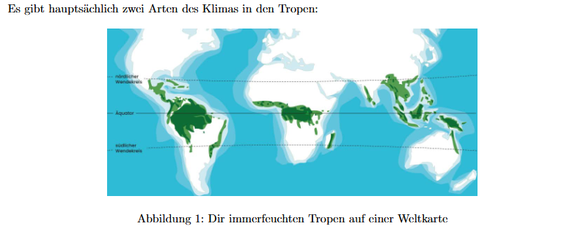
07
Bilder & Verweise
Bilder einfügen
Ergebnis

Slide 16
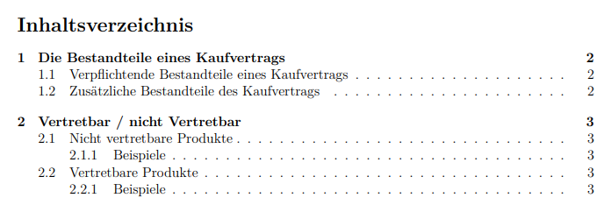
07
Bilder & Verweise
Automatische Verzeichnisse
\tableofcontents % Inhaltsverzeichnis
\listoffigures % Abbildungsverzeichnis
\listoftables % Tabellenverzeichnis

Slide 17
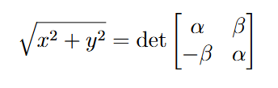

08
Mathematische Formeln
In Word:

Slide 18
08
Mathematische Formeln
LaTeX-Code
\sqrt{x^2 + y^2} = \det \begin{bmatrix} \alpha & \beta \\
-\beta & \alpha
\end{bmatrix}

Slide 19
09
Beispiel
https://rhochfiles.duckdns.org/sharedownload/Screenshot%202026-06-01%20201645.png

Slide 20
Warum?
10
Das kann Word auch! Oder?

Slide 21
10
Vorteile
Hervorragender, professioneller Schriftsatz
Praktisch & schnell bei mathematischen Formeln
Sehr stabil bei langen Dokumenten
Automatische Verzeichnisse & Querverweise
Kostenlos und plattformunabhängig
Einheitliches, konsistentes Layout (auch bei mehreren Mitbearbeitern)

Slide 22
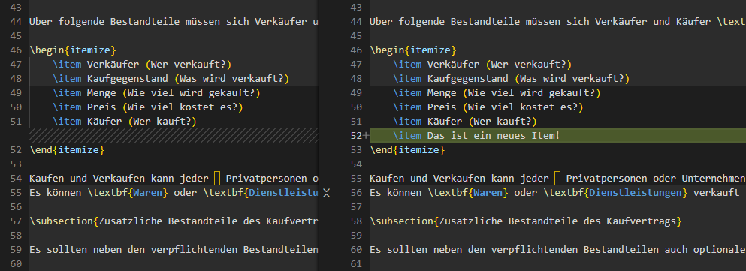
10
Versionskontrolle

Slide 23
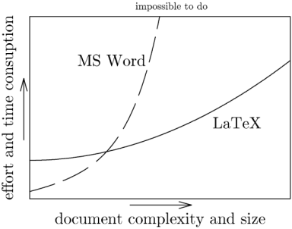
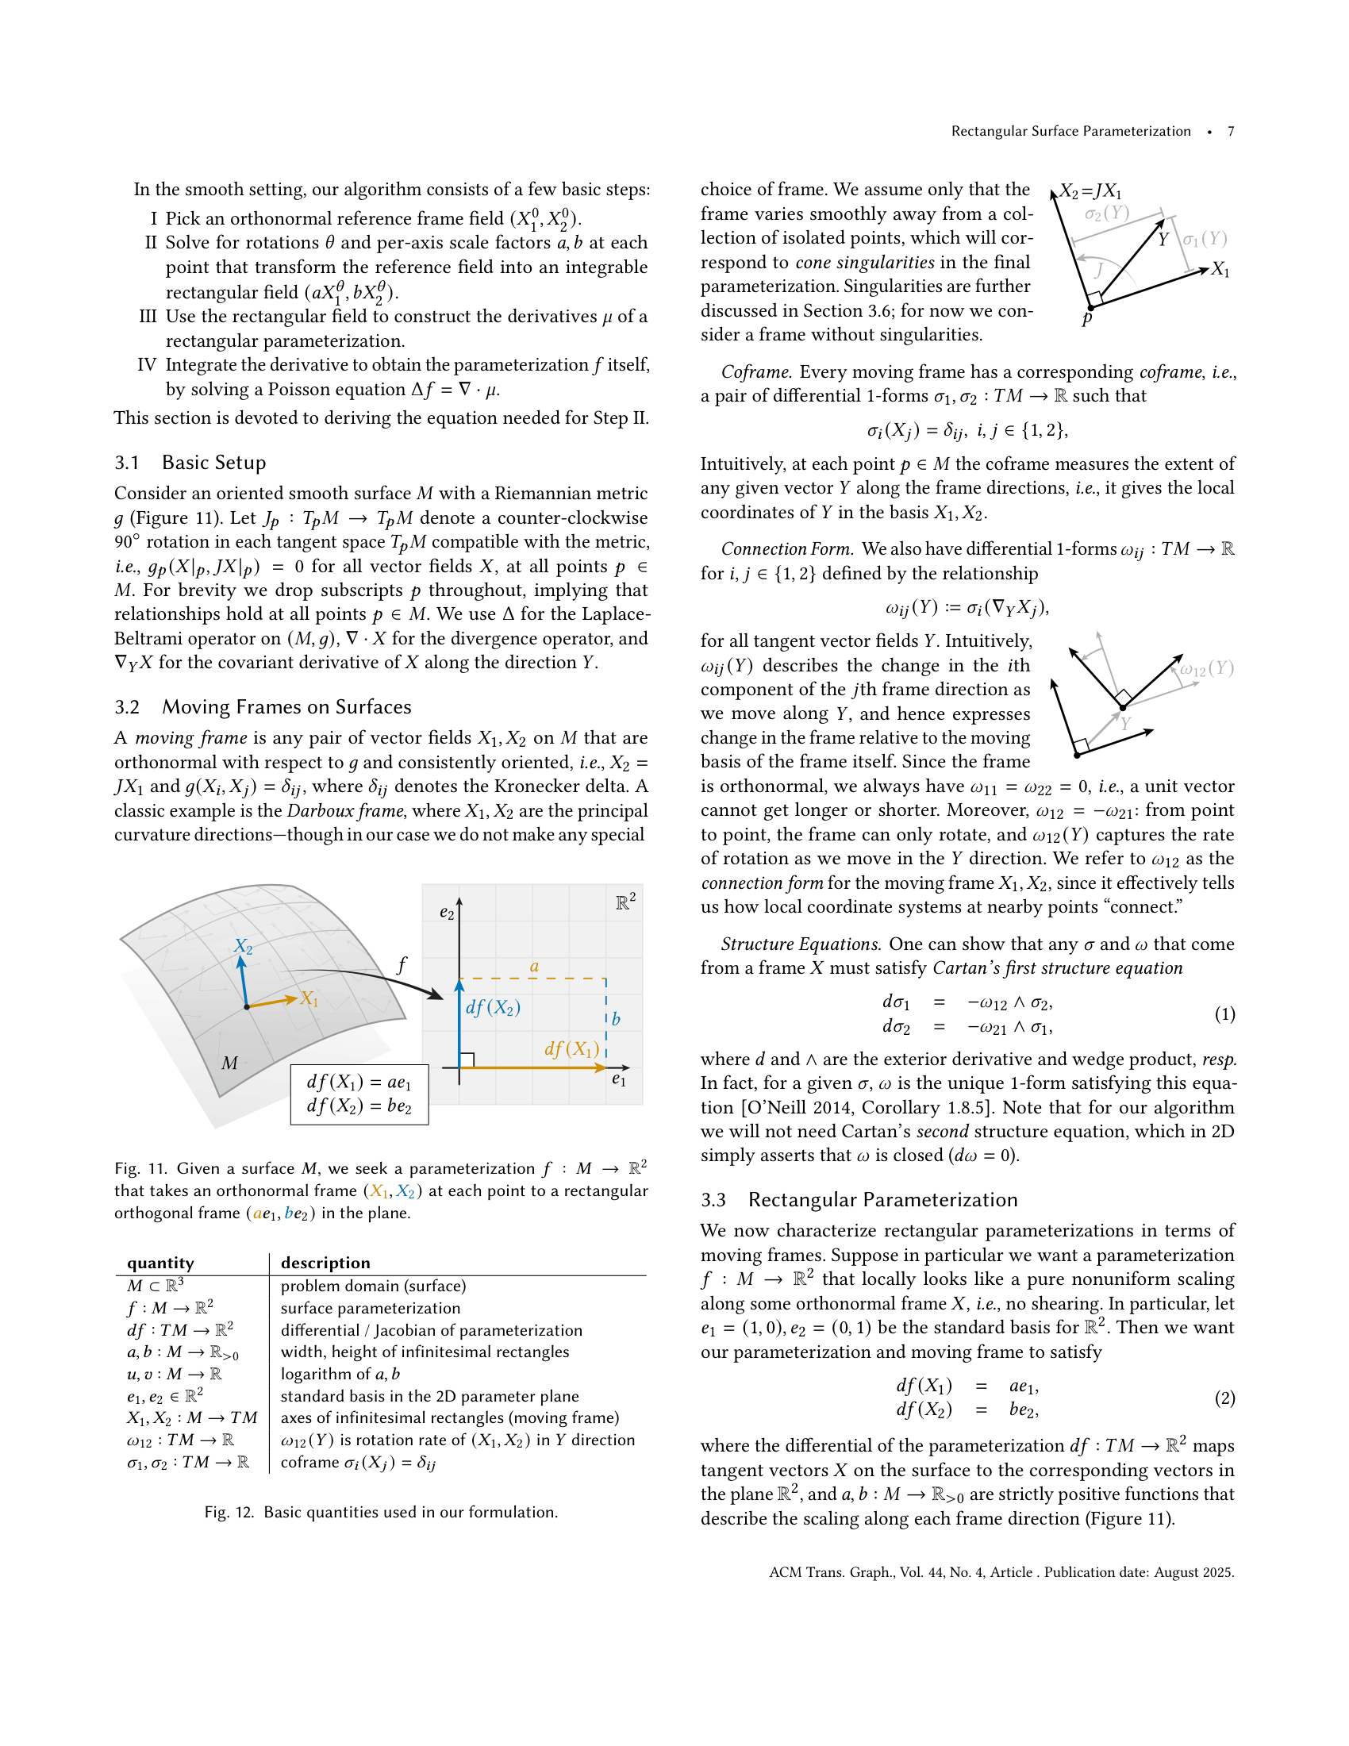
Anmerkungen
Notes:
Zwar schwerer am Anfang als Word, aber nachher leichter
Tikz erwähnen
Dorfstätter: „werden LaTeX nehmen müssen“

Slide 24
Danke für eure Aufmerksamkeit!

